Slide 1
Számítógépes grafika gyakorlat: DirectX - 1
2008/2009 tavasz
Klár Gergely
tremere@elte.hu

Slide 2
DirectX
A DirectX egy alacsonyszintű API gyűjtemény
Multimédiás alkalmazások futtatására, írására szolgál
Részei
DirectX Audio
DirectX Graphics
DirectX Input

Slide 3
DirectX SDK
A fejlesztéshez DirectX SDK szükséges
Ingyenesen letölthető:
http://www.microsoft.com/downloads/details.aspx?FamilyId=5493F76A-6D37-478D-BA17-28B1CCA4865A&displaylang=en
Használható „hagyományos” C++, illetve a .Net 1.1-es nyelvek bármelyikével

Slide 4
Component Object Model
A DirectX objektumai a COM platformon keresztül érhetők el
A megvalósítás rejtett, csak felületet kapunk
Sok kisebb interface-t érhetünk el egy nagy objektumok helyett
Nem használhatók a hagyományos C++ -os létrehozási és megszüntetési módszerek

Slide 5
COM – Gyakori elemek
Minden COM metódus visszatérési érteke HRESULT típusú
Ennek az értéke jelzi, hogy a művelet sikeresen befejeződött-e vagy sem
A COM objektumokat interface-re mutató pointereken keresztül érhetjük el
Az egyes I…* pointerekhez általában tartozik LP… és P… elnevezés is, a kettő mindenben teljesen megegyezik
Pl. typedef struct IDirect3DDevice9 *LPDIRECT3DDEVICE9, *PDIRECT3DDEVICE9;

Slide 6
COM – Hasznos makrók
SUCCEEDED(…), igaz ha a kapott HRESULT >= 0, azaz sikert jelez
FAILED(…), a fenti ellentéte
V(…), sikertelenség esetén feldob egy ablakot a hiba helyéről és részleteiről
V_RETURN(…), mint a V, de kiugrik az aktuális függvényből
SAFE_RELEASE(…), DX objektumok kényelmes felszabadítására, fontos: mindig 0 kezdőértékkel használjuk a pointereket, amiket ezzel szabadítunk fel

Slide 7
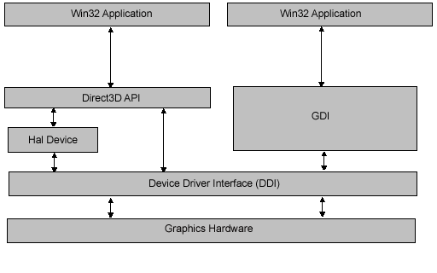
DirectX Graphics
Ez tartalmazza a Direct3D-t, amivel a félév első felében foglalkozni fogunk

Slide 8
A Direct3D és a device objektum
Bármilyen programban a D3D használata egy IDirect3D9 objektum létrehozásával kezdődik
Ezzel lekérhetők az elérhető eszközök, és létrehozható az IDirect3DDevice9 egy példánya
Az IDirect3DDevice9 biztosítja a kapcsolatot a videokártya és a programunk között
Ennek a metódusaival történik majd a tényleges képalkotás

Slide 9
Erőforrások
A Direct3D a képalkotáshoz szükséges adatokat erőforrásoknak (resources) nevezi
Ezeket memória kezelésük szerint a következő típusúak lehetnek
DEFAULT: az erőforrás típusától függően kerül a rendszer vagy a videokártya memóriájába
MANAGED: mindkét memóriában lesz példány, a rendszer automatikusan újratölti, ha a videokártya memóriájából elveszik
SYSTEMMEM: a rendszermemóriában lesz elhelyezve, a Direct3D device-ok általában nem tudnak hozzáférni az ilyen erőforrásokhoz

Slide 10
Események
Device létrejötte és megszűnése: ilyenkor érdemes az előre ismert MANAGED erőforrásokat lefoglalni illetve elengedni
Reset Device: a létrehozás utáni és az eszköz visszaszerzése utáni állapot, a DEFAULT erőforrásokat itt kell [újra] lefoglalni
Lost Device: az eszköz elvesztése előtt következik be, tipikusan ALT+TAB, vagy minimalizálás hatására. A DEFAULT erőforrásokat itt kell felszabadítani
Felhasználói események

Slide 11
DXUT
Direct3D alkalmazások fejlesztését megkönnyítő könyvtár
A DirectX SDK része, az SDK példaprogramjai ezt használják
Leegyszerűsíti az ablak és eszköz létrehozást
Eseménykezelő függvényeket ad a felsorolt és további eseményekhez, mint például a rajzolás és új kép kezdete

Slide 12
DXFrame[work]
„Házi” objektumorientált keretrendszer
A DXUT-re épül
Fogadja annak minden eseményét
Saját alkalmazás ebből származtatva készíthető
A félév során a DirectX-es programokat ezzel készítjük az órákon

Slide 13
Mielőtt fojtatjuk

Slide 14
DXUT események és sorrendjük
onCreateDevice
onResetDevice
DXUT main loop
Futásközben
onFrameMove
onFrameRender
Átméretezés, minimalizálás, ALT+TAB hatására
onLostDevice
onResetDevice
Bármikor
msgProc
keyboardProc
mouseProc
onLostDevice
onDestroyDevice

Slide 15
Mit, mikor?
onCreateDevice
D3DPOOL_MANAGED erőforrások létrehozása
onDestroyDevice
onCreateDevice-ban létrehozott erőforrások felszabadítása
onResetDevice
D3DPOOL_DEFAULT erőforrások létrehozása
onLostDevice
onCreateDevice -ban létrehozott erőforrások felszabadítása

Slide 16
Mit, mikor?
onFrameMove
Logikai feladatok (számítás, file-kezelés, kommunikáció, stb.)
onFrameRender
Rajzolás

Slide 17
Mit, mikor?
keyboardProc
Billentyűzet kezelés
mouseProc
Egér kezelés
msgProc
Bármilyen Windows-os üzenet kezelése

Slide 18
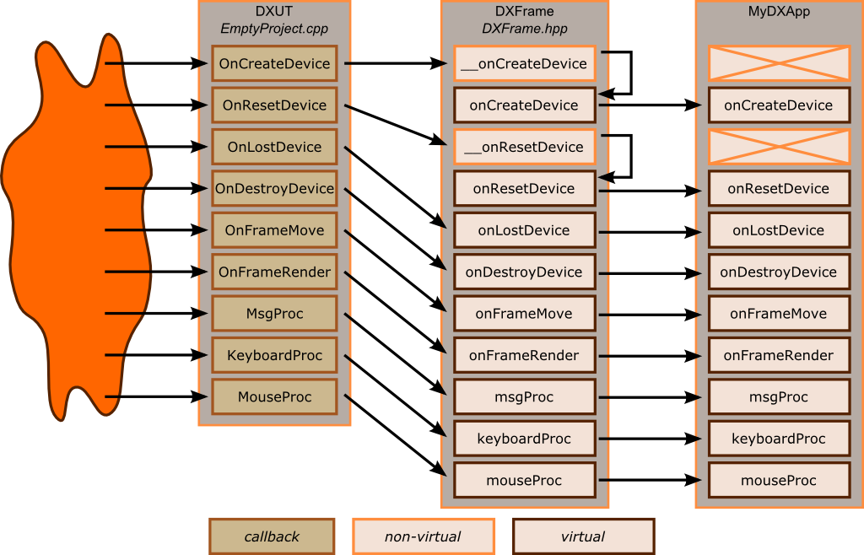

Slide 19
DXFrame használata
Saját osztály leszármaztatása
Használt metódusok felüldefiniálása
Header include-olása az EmptyProject.cpp-be
#include ”Sample1.hpp”
Objektum létrehozása WinMain-ben
myFrameWork = new Sample1();

Slide 20
Konstruktor
DXFrame(const WCHAR *windowTitle, int width, int height, bool windowed)
Minden paraméternek van default értéke
Leszármazott konstruktora megadhat más értékeket is

Slide 21
Rajzolás DirectX-szel

Slide 22
Első feladat
Rajzoljunk ki egy háromszöget a képernyőre!

Slide 23
Lépések
Szerkezet
Új osztály származtatása a DXFrame-ből
Használt metódusok felüldefiniálása
Csúcspont formátum (FVF) meghatározása
Inicializálás
Csúcspont adatok megadása
VertexBuffer létrehozása
VertexBuffer feltöltése
Rajzolás
Képernyőtörlés
Formátum megadása
VertexBuffer kiválasztása
Rajzolás
Takarítás

Slide 24
Saját eseménykezelők
HRESULT onCreateDevice();
void onDestroyDevice();
Ezt a kettőt mindig együtt használjuk!
void onFrameMove( double fTime, float fElapsedTime );
void onFrameRender( double fTime, float fElapsedTime );

Slide 25
Flexible Vertex Format
Milyen adatokat akarunk tárolni a csúcspontok mellet?
Pozíciót mindenképpen: D3DFVF_XYZ
Szín adatokat: D3DFVF_DIFFUSE, D3DFVF_SPECULAR
Normál vektort: D3DFVF_NORMAL
Textúra koordinátákat: D3DFVF_TEX1, ...

Slide 26
FVF megadása
FVF leíró:
enum {FVF = D3DFVF_XYZ | D3DFVF_DIFFUSE};
FVF struktúra
struct VERTEXFORMAT
{
D3DXVECTOR3 v;
D3DCOLOR col;
};

Slide 27
Csúcspontok adatainak megadása
VERTEXFORMAT vs[3];
vs[0].v = D3DXVECTOR3(0,0.5f,0);
vs[1].v = D3DXVECTOR3( 0.5f,-0.5f,0);
vs[2].v = D3DXVECTOR3(-0.5f,-0.5f,0);
vs[0].col = vs[1].col = vs[2].col = D3DXCOLOR(0.5f, 0.6f, 0.0f, 1);

Slide 28
VertexBuffer létrehozása
Új osztály-adattag:
LPDIRECT3DVERTEXBUFFER9 _vbuffer;
onCreateDevice() -ba:
HRESULT hr;
V( _device->CreateVertexBuffer(
sizeof(VERTEXFORMAT) * 3, 0, FVF,
D3DPOOL_MANAGED, &_vbuffer, 0));

Slide 29
VertexBuffer feltöltése
void * vdata;
V( _vbuffer->Lock(0, sizeof(VERTEXFORMAT) * 3, &vdata, 0) );
CopyMemory(vdata, vs, sizeof(VERTEXFORMAT) * 3);
_vbuffer->Unlock();

Slide 30
Világítás
_device-> SetRenderState(D3DRS_LIGHTING, FALSE);
A világítás számítást ki kell kapcsolni, különben fekete lesz a háromszögünk!

Slide 31
Rajzolás
_device->Clear(0, 0, D3DCLEAR_TARGET | D3DCLEAR_ZBUFFER, D3DCOLOR_XRGB(65, 105, 225), 1, 0);
if ( SUCCEEDED(_device->BeginScene()) )
{
_device->SetStreamSource(0, _vbuffer, 0, sizeof(VERTEXFORMAT));
_device->SetFVF(FVF);
_device-> DrawPrimitive(D3DPT_TRIANGLELIST, 0, 1);
_device->EndScene();
}

Slide 32
Takarítás
SAFE_RELEASE(_vbuffer);
Konstruktorban _vbuffer –t nullázzuk!

Slide 33
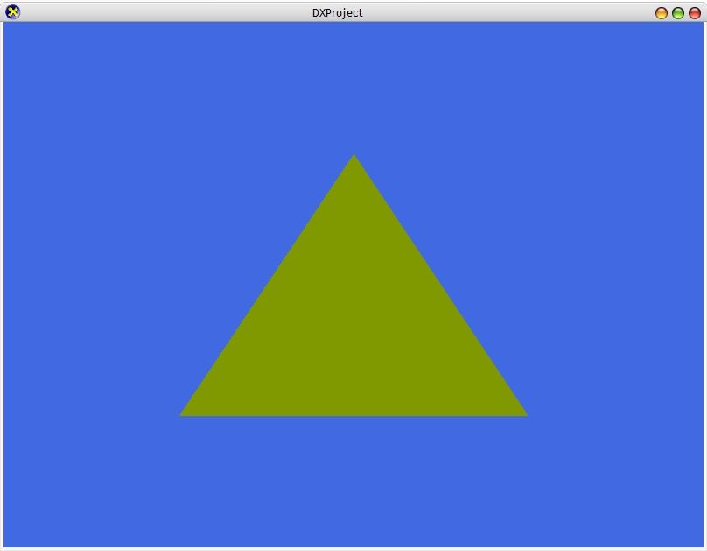
Kész!

Slide 34
Következő órán

